Slide 1






Colloque RULESCOOP
« La démarche d’accompagnement : entre enjeux, innovations et défis »
TAg29
23.05.2018

Slide 2

Pourquoi le TAg29 ?

Slide 3
Avant le Tag : la structuration de l’ESS en Bretagne
→ 19 pôles locaux de l'ESS en Bretagne , qui travaillent en réseau
- créés en Bretagne depuis 2008, regroupant près de 650 structures de l'ESS
- 1 pôle par Pays pour être au plus près des acteurs de l'ESS
- Plus de 350 porteurs de projet reçus et accompagnés par an
→ La Chambre Régionale de l'Economie sociale et solidaire (CRESS)
- Anime le développement de l'ESS à l'échelle régionale
- Représente les acteurs de l'ESS dans les instances nationales
- 10 ETP au service des acteurs de l'ESS

Slide 4
Les missions des pôles ESS
Accompagner et développer les entreprises de l’ESS
Communiquer, sensibiliser à l’ESS
Impulser, animer, co-piloter des projets de territoire
Mise en réseau, mutualisation, coopération entre acteurs

Slide 5
ESS et changement d’échelle
Constat (1) : nécessité d’avoir de nouveaux outils pour que l’économie sociale et solidaire puisse « changer d’échelle »
Constat (2) : de nouveaux besoins sociaux ne trouvent de réponse ni dans le marché, ni auprès de l’État Providence

Slide 6
ESS et changement d’échelle
→ Encourager l’innovation sociale
→ Encourager les entreprises collectives
→ Favoriser l’ancrage territorial

Slide 7







Slide 8
Qu'est-ce que
TAg 29 ?
Outil territorial d'accompagnement de la création d'entreprises ESS
Dispositif d'échelle départementale

Slide 9

3 fonctions

Slide 10
Comment fonctionne le TAg29 ?
Agit dans une logique partenariale selon un principe de co-construction et de complémentarité
Recherches de solutions co-construites : idéateur, incubateur, révélateur
Prescription et orientation vers les partenaires

Slide 11
Comment fonctionne le TAg29 ?
Mobilise les ressources et compétences du territoire au service des projets d'innovation sociale :
Prestations de formation-action
Conseil-expertise
Parrainage de chefs d'entreprise
Mise en situation auprès d'entreprises existantes

Slide 12
Comment fonctionne le TAg29 ?
Implique les acteurs locaux et régionaux du développement économique et social au service de l'intérêt collectif
Les partenaires/acteurs du territoire du TAg29 sélectionnent les porteurs de projet de l'incubateur
Les partenaires participent au fonctionnement du TAg29, au pilotage des études
Les projets sont présentés aux acteurs du territoire à l'issue des différents parcours
Les partenaires / acteurs font remonter des besoins sociaux non satisfaits

Slide 13
2017-2018
Débuts du TAg29
et réalisations

Slide 14



Première entreprise créée :
La Cantine des Sardines (SCOP)

Slide 15
Première entreprise créée :
La Cantine des Sardines (SCOP)
Accompagnée à partir de fin mai 2016
Démarrage de l'activité en février 2018
1,6 ETP en 2017 ; 66K€ CA sur 8 mois (+24% / prévisionnel)
Projection 2018 : 2 ETP ; 120K€ sur 12 mois (soit 1an d'avance / prévisionnel) et atteinte équilibre financier

Slide 16
Première promotion incubée
4 projets socialement innovants

Slide 17
Première promotion incubée
4 projets socialement innovants
Bancassurances
Tourisme
Médico-social
Insertion/Réemploi

Slide 18
Bilan humain
Un parcours d'accompagnement efficace et suivi avec assiduité
L'effet promotion représente une réelle plus-value à développer
Un suivi individuel voire du coaching indispensable
L'enveloppe expertise : un vrai plus pour les projets innovants/complexes
Nécessité d'un parcours d'émergence

Slide 19
Bilan humain
66% de femmes porteuses de projet
56% des porteurs de projet sans emploi (tous inscrits à Pôle emploi)
=>Problématique sociale des porteurs récurrente et non résolue

Slide 20
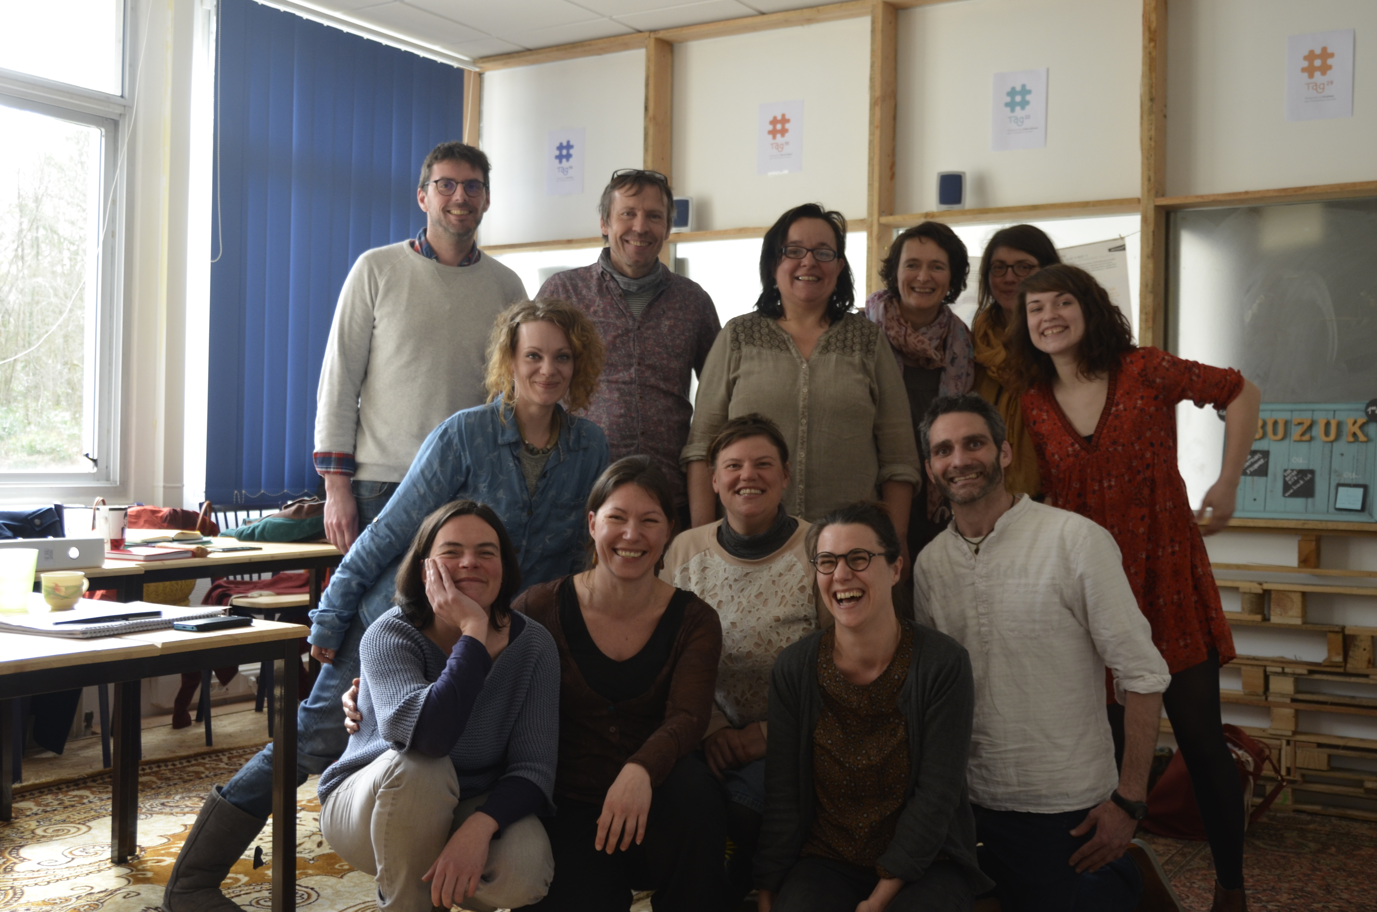
L'idéateur
La construction du parcours
L'essentiel des porteurs rencontrés sont au stade de l'idée
1ère session Idéateur
à Brest et Morlaix
de février à avril 2018.
→ Orientation des porteurs : Incubateur, CAE, en réflexion...

Slide 21
Le révélateur
Le « bureau d'études » finistérien de l'ESS
Réalise des études d'opportunité à partir des besoins du territoire pouvant être repérés en amont par les pôles ESS, les collectivités, des associations
Exemple : les Temps-Bouilles

Slide 22

Le révélateur
Mobilisation du territoire
Emergence du besoin et qualification de l’idée
Expertise et étude d’opportunité
Transmission du projet à un porteur
et suivi de l’étude de faisabilité

Slide 23

Merci de votre attention
Gwendal EVENOU
Responsable de l'émergence
TAg29
emergence@tag29.bzh
09 87 33 85 50

Slide 24


déclencheur
collaboratif
territoire
professionnalisme
communauté
innovation
continuum
dynamisme
proximité
entrepreneuriat
autonomisation
laboratoire
accompagnateur

